Slide 1
«Når vi alle hjelper, forandrer vi ikke bare andres liv, vi endrer også vårt eget liv»
Ri-president 2021-2022 Shekhar Mehta

Slide 2
Rotary Club Central – RCC
Medlemssystemet
WEB-siden til klubben
Facebook
SoMe

Slide 3
Sosiale Medier (SoMe)
Instagram
Twitter
Snap
TikTik
Live-streaming
Autentisitet
Åpenhet og formål – transparant

Slide 4
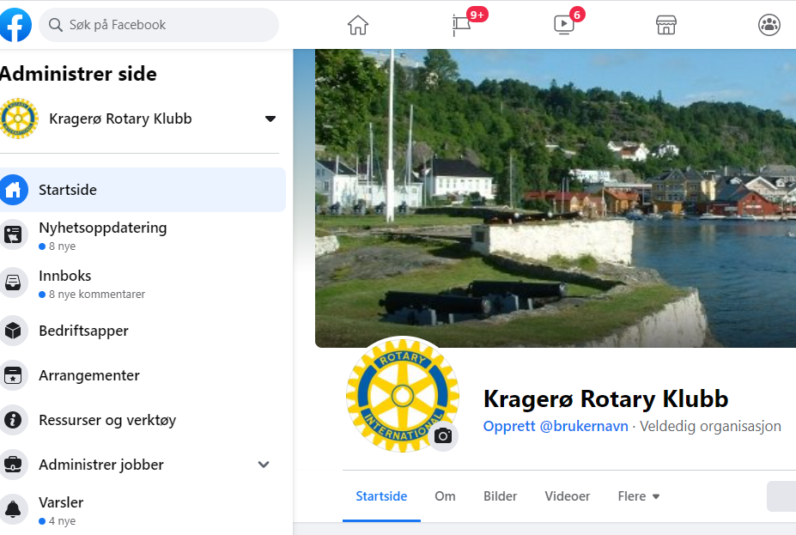

Slide 5
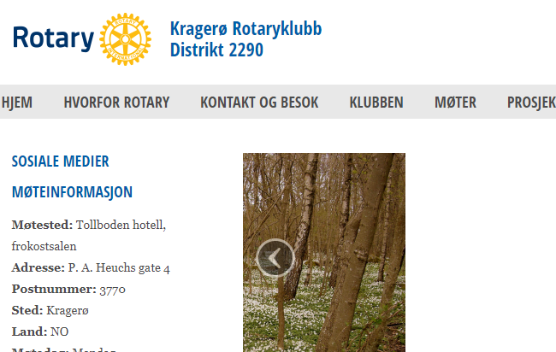

Slide 6
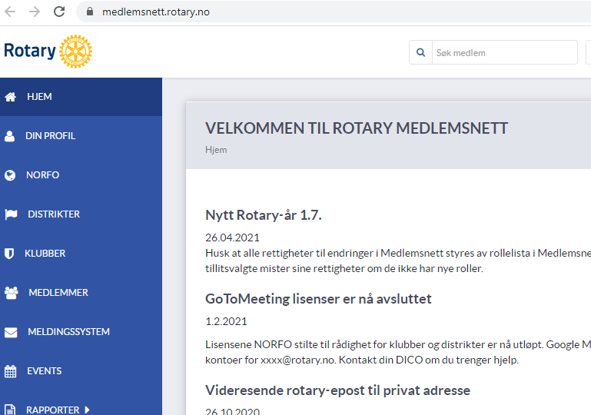

Slide 7
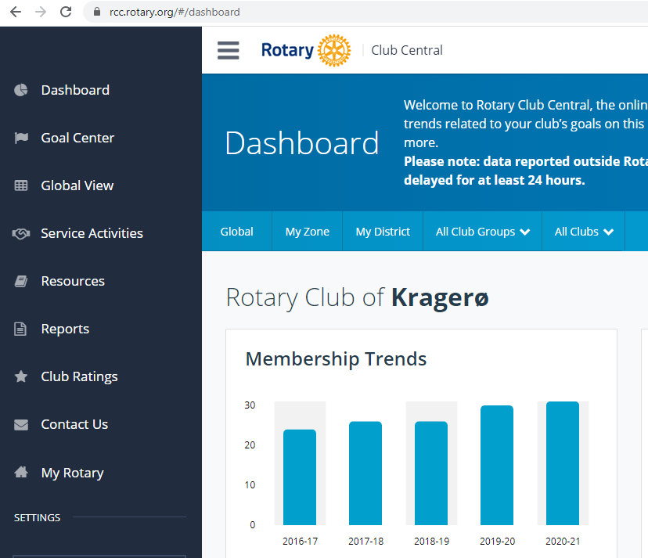

Slide 8
Takk for meg ☺
Dagfinn Holstad
Kragerø Rotaryklubb
dt.d2290@rotary.no

